Slide 1




Slide 2


Slide 3





Lựa chọn đáp án đúng
Notes:
Gv kích vào từng hình ảnh để đến slide câu hỏi. Nhấn vào khung chữ Thử tài trí nhớ đến đến bài mới

Slide 4



300 000
3 km² = ..?.. m²
3 000 000
30 000
Notes:
Nhấn vào hình ảnh trên câu hỏi để quay lại slide trò chơi

Slide 5

4
4 000 000 m² = ..?.. km²
40
400
Notes:
Nhấn vào hình ảnh trên câu hỏi để quay lại slide trò chơi

Slide 6

6,43
6 430 000 m² = ..?.. km²
64,3
643
Notes:
Nhấn vào hình ảnh trên câu hỏi để quay lại slide trò chơi

Slide 7



Slide 8


Slide 9




Héc-ta
Để đo diện tích đất trong những ngành như nông nghiệp, lâm nghiệp,...người ta thường dùng đơn vị:

Slide 10



100 m
Héc-ta là diện tích của hình vuông có cạnh dài 100 m.
1 héc-ta
Notes:
GV kích vào con ong để tìm đến kết quả.

Slide 11

Héc - ta
1 ha = 10 000 m²
1 km² = 100 ha
ha
Notes:
GV kích vào con ong để tìm đến kết quả.

Slide 13
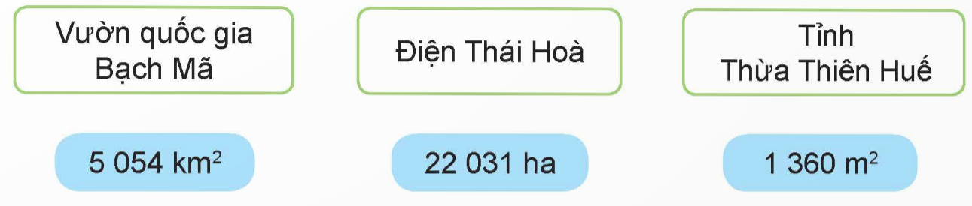
1
Chọn số đo phù hợp với diện tích của mỗi địa danh dưới đây.
Thành phố Huế

Slide 14



Slide 15
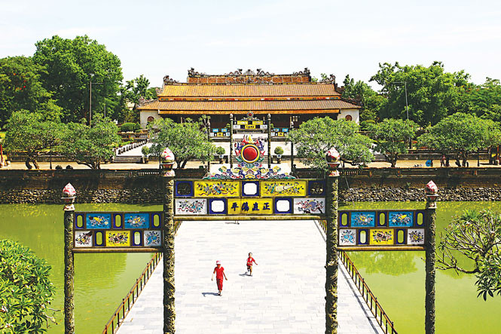


Slide 16
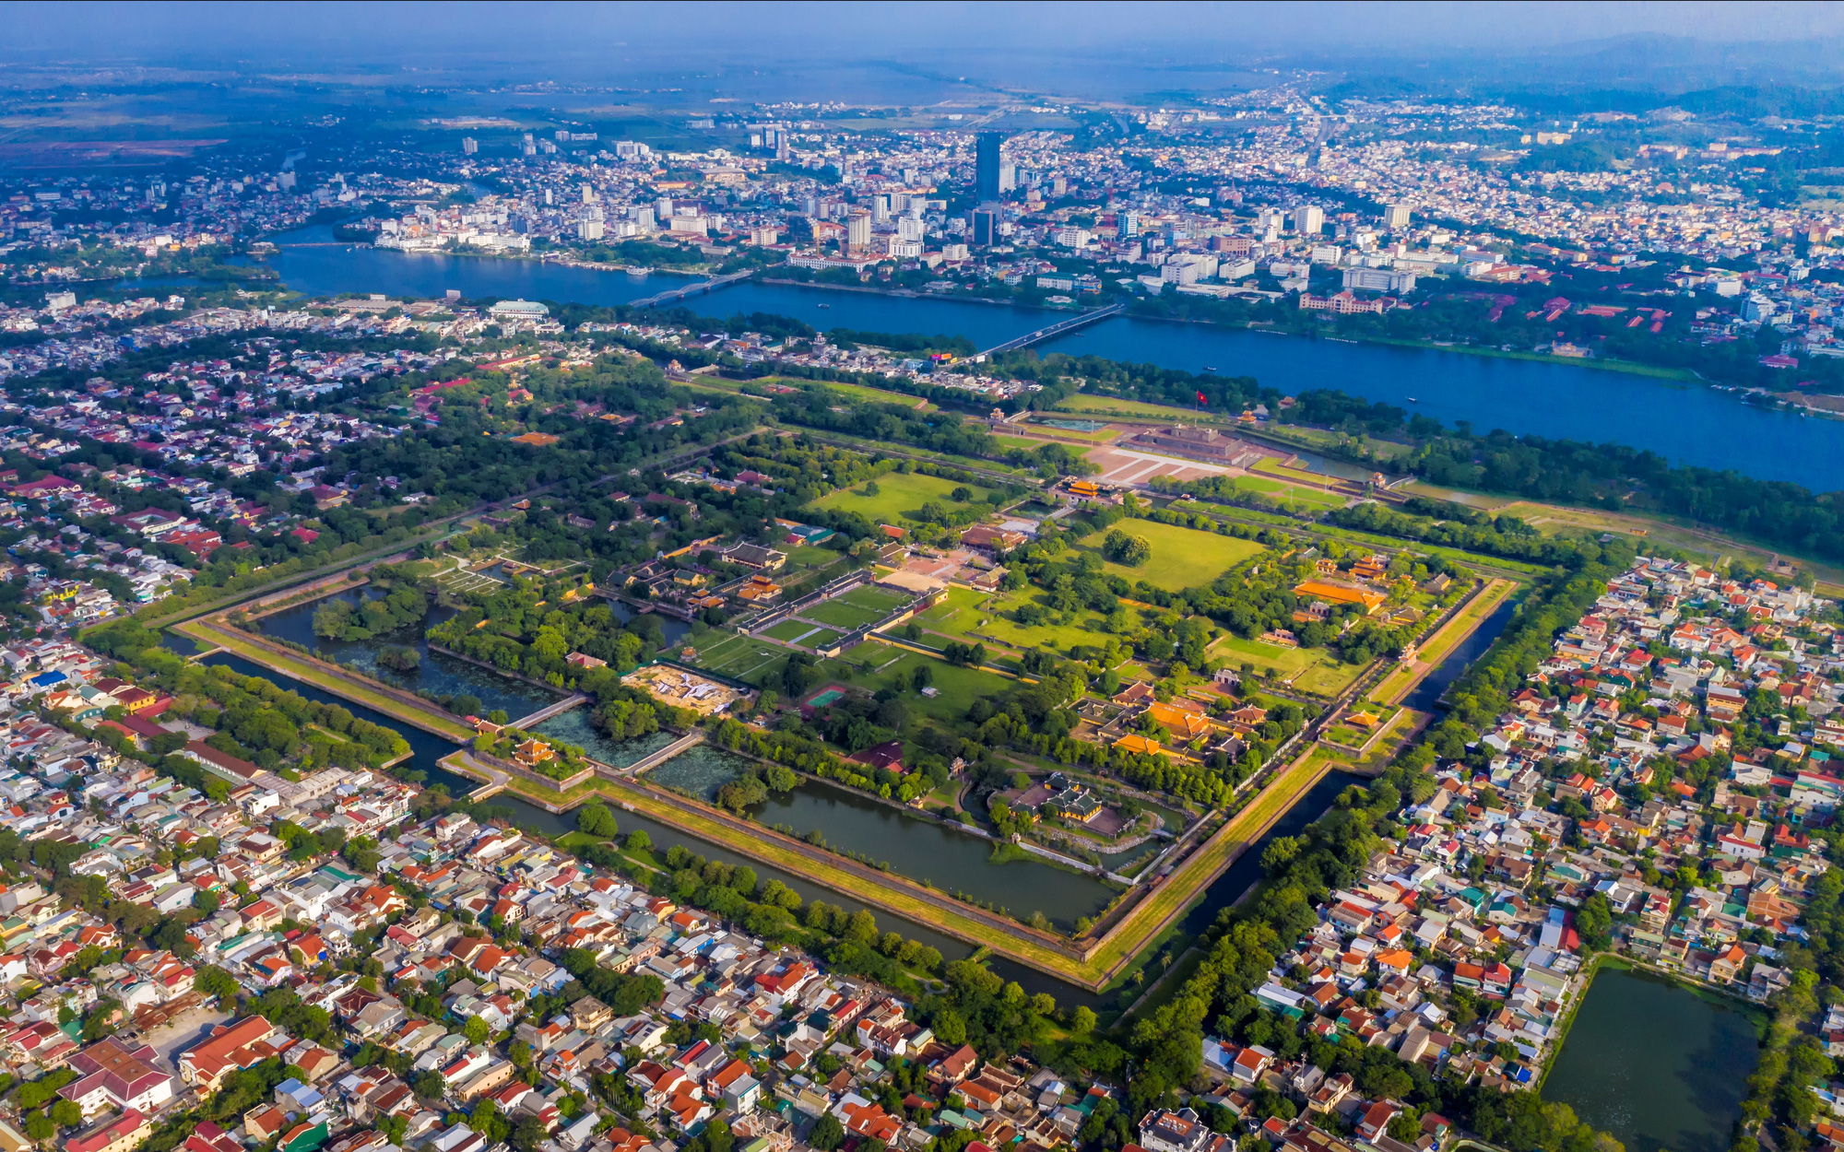
Thành phố Huế

Slide 17
2
SỐ?
3 km² = ha
300
?
b) 40 000 ha = km²
400
?
c) 64 800 ha = km²
648
?

Slide 19
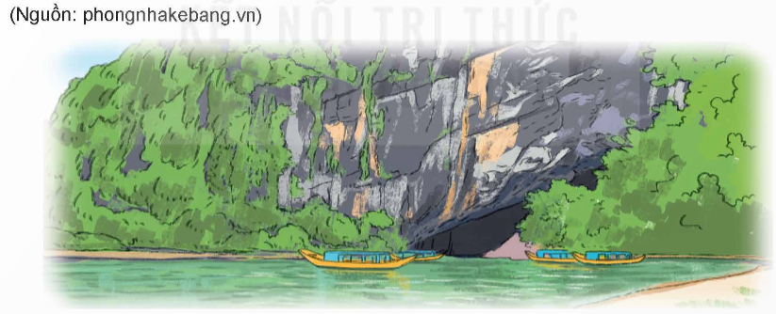
1
Chọn câu trả lời đúng.
Vườn quốc gia Phong Nha – Kẻ Bàng có diện tích là 123 326 ha.
Số đo diện tích vườn quốc gia đó theo đơn vị ki-lô-mét vuông là:
A. 12,3326 km² B. 123,326 km²
C. 1233,26 km² D. 12332,6 km²

Slide 21


Slide 22
Người ta vừa xây dựng một nhà máy xử lí rác thải trên một khu đất hình vuông cạnh 200 m. Hỏi khu đất đó có diện tích là bao nhiêu héc-ta?
2
Bài giải
Diện tích khu đất xây dựng nhà máy xử lí rác thải là:
200 × 200 = 40 000 (m²)
Đổi: 40 000 m² = 4 ha
Đáp số: 4 ha

Slide 23

……………………..

Slide 24



